Slide 1
МАГИСТЕРСКАЯ ПРОГРАММА
Учет, бюджетирование и контроллинг в управлении бизнесом
заочная форма обучения 2023
Руководитель МП:
д.э.н., профессор Шароватова Елена Александровна
esharovatova@mail.ru тел. +7 928 229 11 51

Slide 2
ХОЧЕШЬ быть топ-менеджером? Честно МНОГО зарабатывать? Профессионал в сфере ДЕНЕГ ?
ТОГДА МАГИСТЕРСКАЯ ПРОГРАММА
УЧЕТ, БЮДЖЕТИРОВАНИЕ И КОНТРОЛЛИНГ В УПРАВЛЕНИИ БИЗНЕСОМ
это ТВОЯ возможность стать
!!! УСПЕШНЫМ !!!

Slide 3
Почему мы?
Наши выпускники НУЖНЫ
во всех отраслях экономики!
Руководитель МП: д.э.н., профессор Шароватова Елена Александровна
esharovatova@mail.ru тел. +7 928 229 11 51

Slide 4
Кем работают наши выпускники?
Ф инансовый директор
К оммерческий директор
Н ачальник службы
бюджетирования и контроля
Р уководитель департамента
планирования и анализа
Г лавный бухгалтер

Slide 5
Почему мы?
Мы
Можем
Работать
УДАЛЕННО!
Руководитель МП: д.э.н., профессор Шароватова Елена Александровна
esharovatova@mail.ru тел. +7 928 229 11 51

Slide 6
Почему мы?
Мы в топе по уровню ЗАРПЛАТ!

Slide 7
Мониторинг вакансий по направлению «Бухгалтерия, управленческий учет, финансы предприятия»
НЕ ВЕРИШЬ?
ПРОВЕРЬ!
https://hh.ru на 22.03.2023:
Финансовый менеджер по управленческому учету, Москва ООО «Венеция Стоун»
от 120 000 руб. и выше
Обязанности:
- Постановка и ведение управленческого
и бухгалтерского учета
- Автоматизация и внедрение
управленческого учета
НАУЧИМ!!!

Slide 8
Мониторинг вакансий по направлению «Бухгалтерия, управленческий учет, финансы предприятия»
НЕ ВЕРИШЬ?
ПРОВЕРЬ!
https://hh.ru на 22.03.2023:
Финансовый аналитик в отдел по бюджетированию, ООО Первый ДСК, Москва
от 173 000 руб.
Обязанности:
Основы финансового планирования (бюджетирования)
и управленческого учета
Формирование БДДС и контроль его исполнения
НАУЧИМ!!!

Slide 9
Мониторинг вакансий по направлению «Бухгалтерия, управленческий учет, финансы предприятия»
НЕ ВЕРИШЬ?
ПРОВЕРЬ!
https://hh.ru на 22.03.2023:
Ведущий аналитик ООО Райтек
Москва. 180 000 руб.
Обязанности:
- Ведение управленческого учета
- Формирование бюджетов и их управленческий анализ
НАУЧИМ!!!

Slide 10
Причины «высокой стоимости» профессионалов по учету и бюджетированию в сфере управления:
1. Высокий уровень требований к профессионализму
2. Значимость специалиста по упр.учету и бюджетированию для менеджмента
3. Недостаток кадров, уровень
профессионализма которых
соответствует
предъявляемым
требованиям.

Slide 11
Почему мы?
Мы
Всегда
Во главе
БИЗНЕСА!

Slide 12
МЫ информацию СОЗДАЕМ!
Кто владеет информацией, тот владеет миром…

Slide 13
Хочешь сделать карьеру?
Приходи к НАМ!

Slide 14
Почему РИНХ ??????

Slide 15
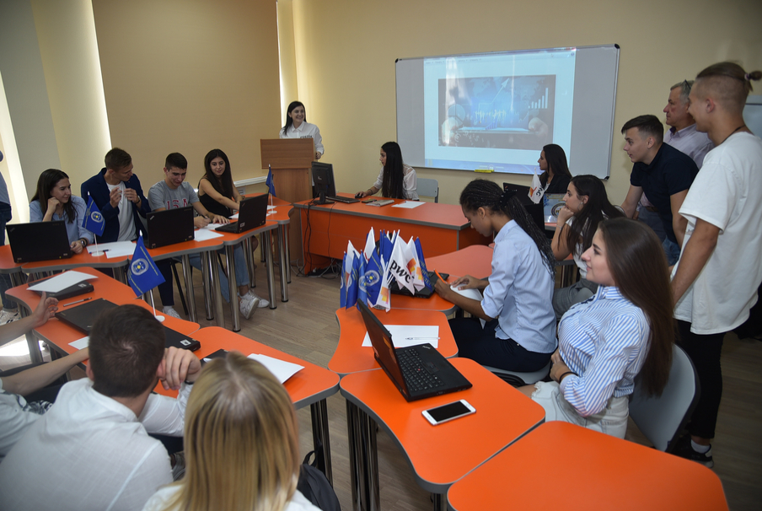
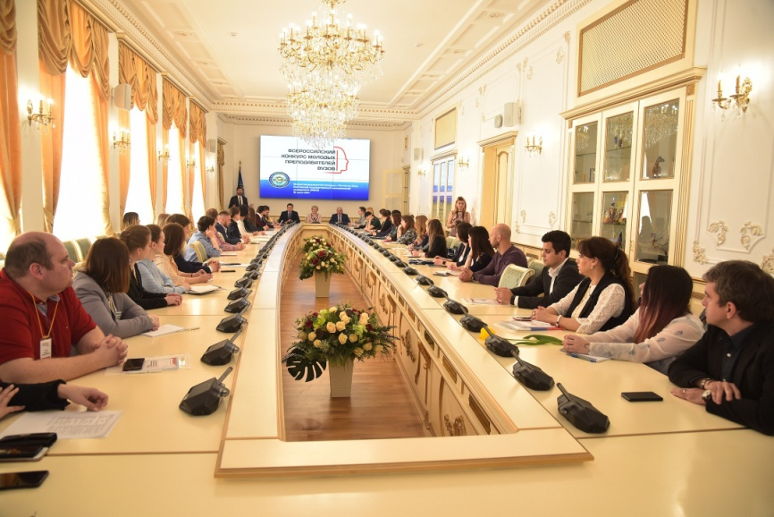
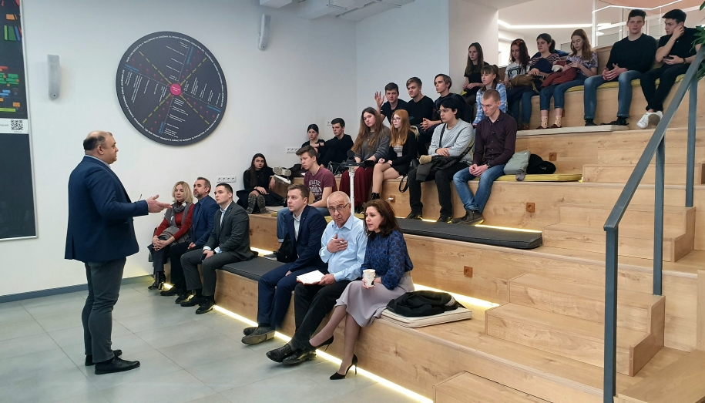
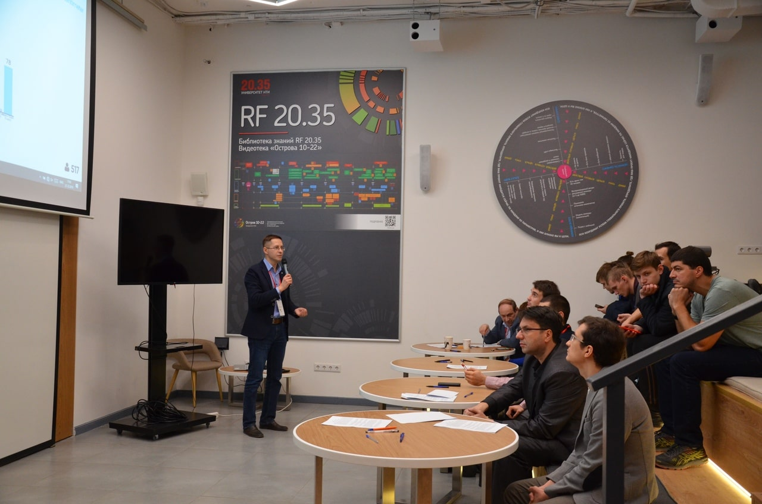
На вопрос почему РИНХ?
Мы могли бы сказать, что…
..У нас
современные аудитории…
...У нас ЛУЧШАЯ
Точка кипения РИНХ: https://vk.com/public187676696

Slide 16
… наших выпускников ждут самые
успешные в городе предприятия –
наши партнеры!

Slide 17
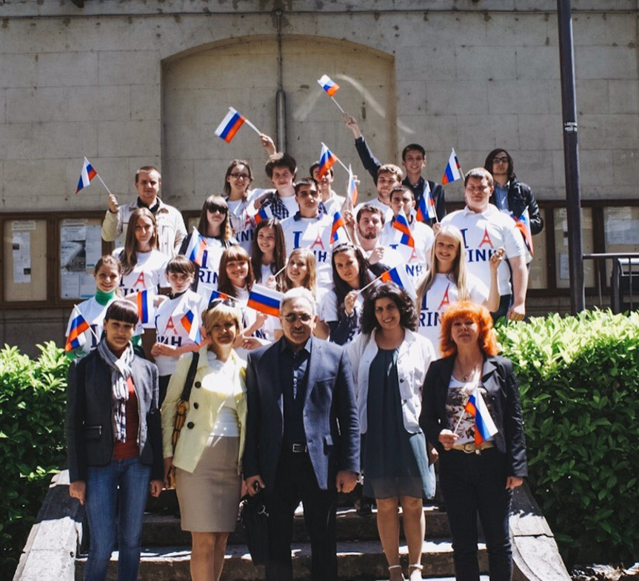
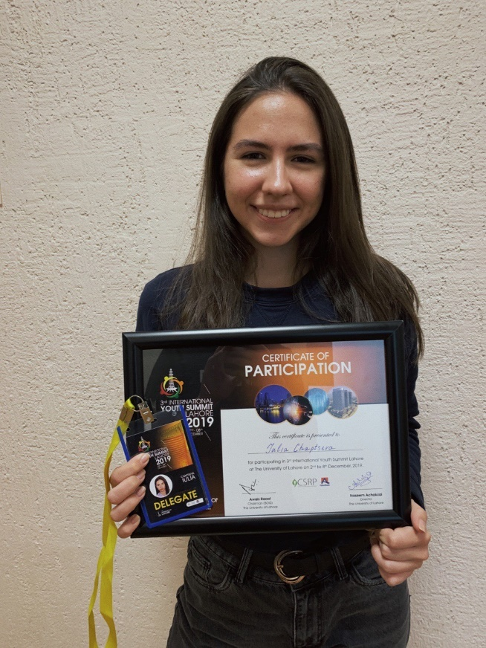
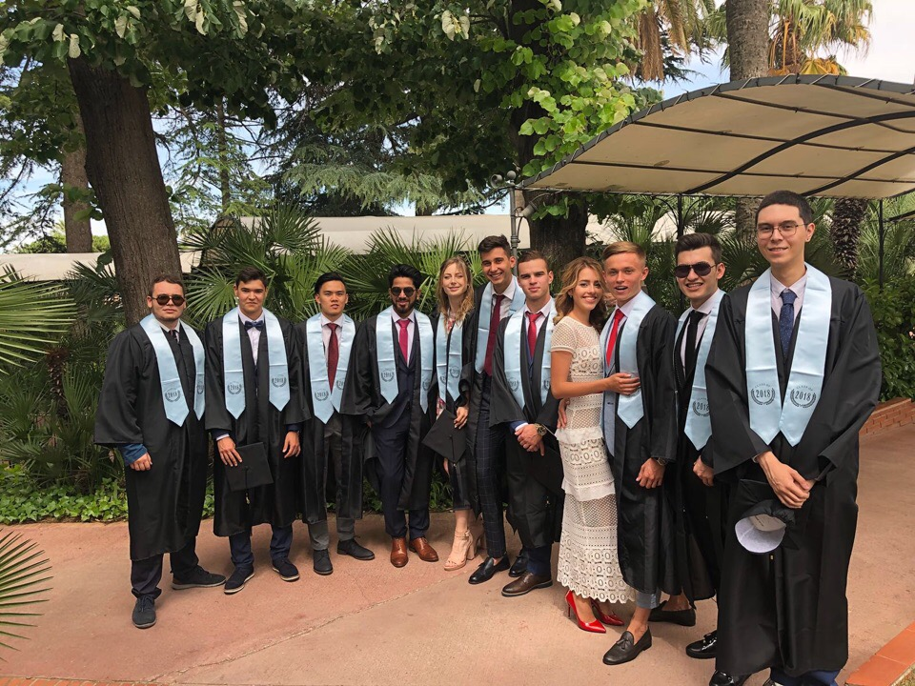
… в нашем ВУЗе работает программа двойных дипломов…

Slide 18
...все это верно... НО

Slide 19
На вопрос
ПОЧЕМУ
МП 38.04.01.21
Учет, бюджетирование
и контроллинг
в управлении бизнесом
РИНХ?
главный
ответ
в Ростове
таких
специалистов
обучает
только
РИНХ!
ОДИН

Slide 20
УПРАВЛЯЕМ БИЗНЕСОМ МЫ!

Slide 21
ЖЕЛАЕМ ВАМ СТАТЬ НАСТОЯЩИМИ ПРОФЕССИОНАЛАМИ !!!
МП 38.04.01.21
Учет, бюджетирование
и контроллинг
в управлении бизнесом

Slide 22
ОСТАЛИСЬ ВОПРОСЫ? ПОЗВОНИ!
КОНТАКТНАЯ ИНФОРМАЦИЯ :
Руководитель Магистерской программы
38.04.01.21 Учет, бюджетирование и контроллинг
в управлении бизнесом
д.э.н., профессор кафедры бухучета
Шароватова Елена Александровнам
esharovatova@mail.ru Тел. +7 928 229 11 51
Адрес: г. Ростов-на-Дону, ул. Б.Садовая, 69, к. 509 rgeuuef509@yandex.ru
Официальная группа "Вконтакте":HTTPS://VK.COM/YEF.RSUE

